Slide 1
PIAŢA FINANCIARĂ

Slide 2
PIAŢA FINANCIARĂ – MEDIU DE GESTIUNE A RISCULUI ŞI COSTURILOR DE TRANZACŢIE
Piaţa financiară (piaţa capitalului) - ansamblul tranzacţiilor care au drept obiectiv mobilizarea şi plasarea fondurilor financiare disponibile şi necesare, inclusiv reglementările şi instituţiile legate de derularea acestora.
Funcţiile pieţei financiare:
  colectarea de fonduri şi distribuirea lor diverselor entităţi publice şi private cu nevoi de capital suplimentar, necesar extinderii/desfăşurării activităţii întreprinse;
  gestionarea riscurilor şi a incertitudinii;
  diminuarea costurilor de tranzacţie cu ajutorul intermediarilor financiari.

Slide 3
ACTIVELE TRANZACŢIONATE ÎN CADRUL PIEŢELOR FINANCIARE
Piaţa financiară - complex de pieţe pe care se mobilizează fonduri de până la un an (pieţele monetare) şi pe care sunt mobilizate fonduri cu durată mai mare de un an (pieţele de capital).
PIAŢA FINANCIARĂ
Pieţele monetare (< 1 an):
moneda;
certificate de depozit,
titluri de stat;
credite pe termen scurt;
Pieţele de capital (> 1 an):
credite
obligaţiuni
acţiuni

Slide 4
Active financiare, în terminologia economică, - bunuri care au capacitatea de a genera venituri în viitor.
Activele financiare îmbracă două forme:
formă fizică - bunurile de capital fix.
formă financiară - depozitele monetare şi semimonetare, respectiv hârtiile de valoare pe termen scurt şi lung.

Slide 5
INSTRUMENTELE PIEŢEI FINANCIARE
În funcţie de venitul pe care-l generează, instrumentele financiare pot fi clasificate în instrumente de împrumut şi instrumente de schimb.
Instrumente de împrumut: | Instrumente de schimb:
- depozitele / credite; | - acţiunile;
- certificatele de trezorerie; | - titluri emise de fonduri de investiţii;
- obligaţiunile guvernamentale; | - poliţe de asigurare;
- obligaţiunile companiilor private. | - participaţii la fondurile de pensii.
- hârtiile comerciale | - instrumente derivate.

Slide 6
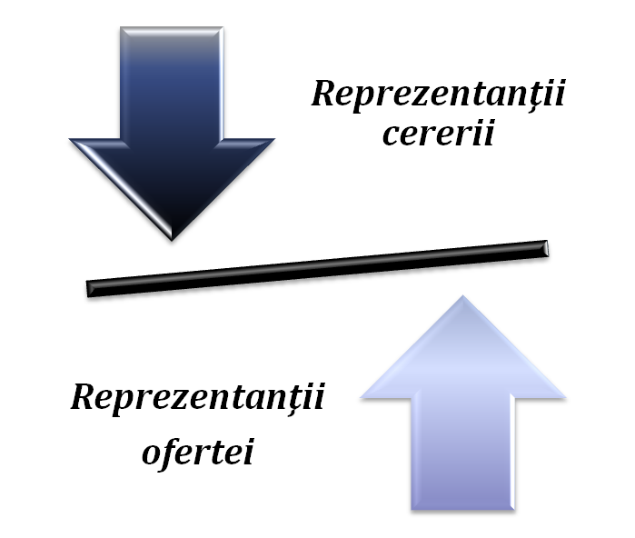
CEREREA ŞI OFERTA DE TITLURI FINANCIARE PE TERMEN LUNG
Cei care cumpără titluri:
indivizii;
diverse instituţii financiare: case de asigurări, case de pensii, etc.
Cei care emit titlurile:
societăţile comerciale;
autoritatea guvernamentală

Slide 7
OFERTA DE TITLURI FINANCIARE PE TERMEN LUNG
Se asigură prin emisiunea de acţiuni şi obligaţiuni.
Beneficii – obţinerea surselor de finanţare pe termen lung.
Costuri:
  Riscul asociat finanţării (mai mare la obligaţiuni, faţă de acţiuni);
  Diminuarea profitului pe titlu emis, ca urmare a creşterii numărului de acţionari.
Sporirea titlurilor financiare emise pe termen lung prezintă un cost de oportunitate.
Atragerea de fonduri suplimentare presupune uneori sacrificarea profitului per acţiune.

Slide 8
CEREREA DE TITLURI FINANCIARE PE TERMEN LUNG
Motivaţia – obţinerea de câştiguri băneşti în viitor.
Cumpărarea titlurilor financiare emise pe termen lung prezintă un cost de oportunitate.
Investind bani în aceste titluri individul sacrifică şansa obţinerii unui venit viitor garantat de dobânda pe care ar obţine-o dacă ar depune banii la bancă.
Avem 10.000 lei şi dispunem de două opţiuni:
Depunem banii la bancă, la o rată a dobânzii de 7%, pe o perioadă de 2 ani.
Cumpărăm o obligaţiune cu valoarea nominală de 12.000 lei, ce oferă un cupon de 2000 lei la preţul de 10.000 lei, cu scadenţa tot peste 2 ani.
A
B

Slide 9
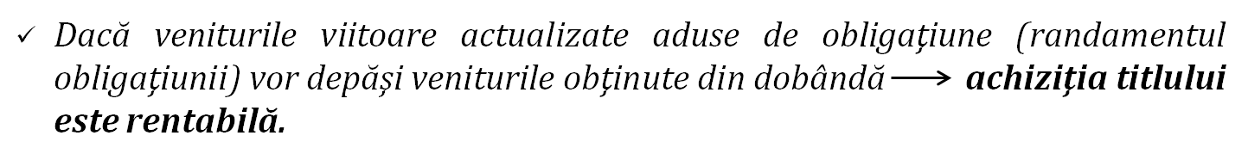
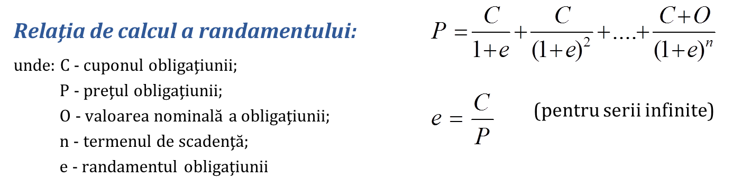
Randament al titlului financiar - rata de actualizare pentru care preţul titlului este egal cu valoarea prezentă a fluxului asociat de venituri viitoare.
Actualizare - estimarea valorii prezente a unui venit viitor.
În cazul nostru, valoarea calculată a randamentului obligaţiunii este de 28,74% > 7% (rata dobânzii asociată depozitului), prin urmare, achiziţia obligaţiunii este mai rentabilă.

Slide 10
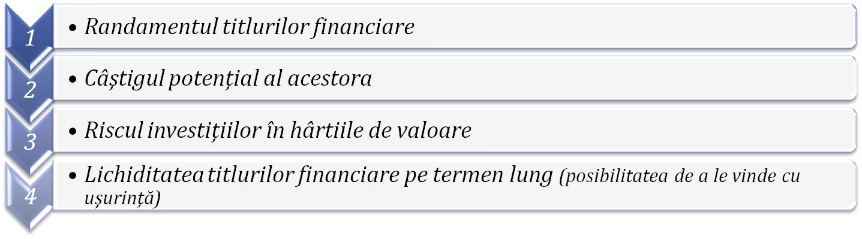
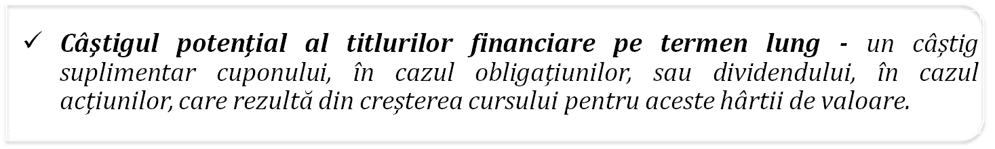
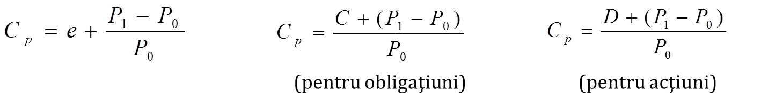
Factori care influenţează cererea de titluri:
Unde: C_{p} –câştigul potenţial, P₁ - preţul actual al titlului financiar; P₀ - preţul iniţial al titlului financiar, C reprezintă cuponul, iar D – dividendul.

Slide 11
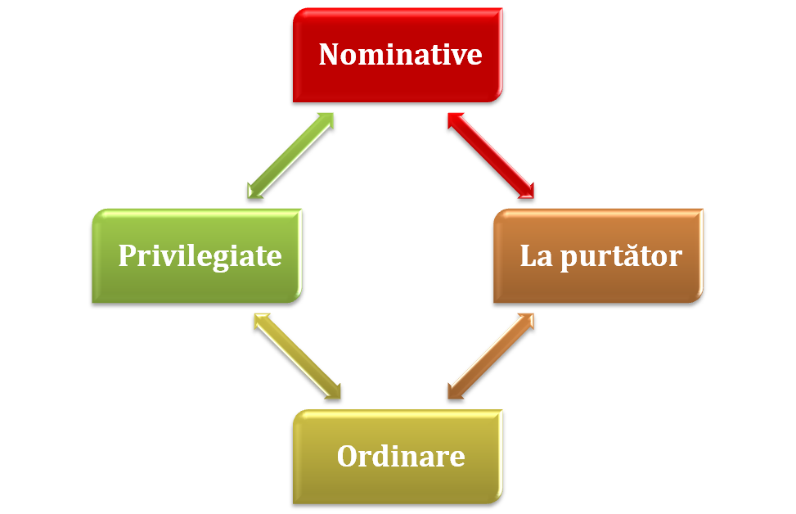
DIFERENŢA DINTRE ACŢIUNI ŞI OBLIGAŢIUNI
Acţiunea – titlu de valoare care atestă dreptul de proprietate al celui ce o deţine asupra unei părţi din capitalul firmei emitente.
Dividend– partea din profitul unei societăţi pe acţiuni ce revine acţionarului, proporţional cu cu aportul adus la capitalul social al firmei (venit variabil).
Au înscris numele deţinătorului şi pot fi transmise unei alte persoane doar prin transcrierea în registrul societăţii emitente.
Dispun de un dividend fix.
Dividendul depinde de dimensiunea profitului societăţii.
Posesorul este cel care dispune de avantajele pe care acţiunea le conferă. Nu au înscris numele posesorului.

Slide 12






Obligaţiunea – titlu de valoare care atestă angajarea unui împrumut pe termen lung, emitentul (debitorul/angajându-se să‑l ramburseze într‑un timp determinat şi să asigure pe toată perioada o dobăndă anuală certă - cuponul - indiferent de situaţia sa economico-financiară. .
Cupon– venit anual ferm garantat de obligaţiuni (venit fix).
Nominale
La purtător
Ordinare
Dobânda anuală e stabilită la emisiune.
Cu dobândă variabilă
Posesorul primeşte un venit variabil determinat de o dobândă fixă şi o marjă stabilită.
DUPĂ MĂRIMEA DOBÂNZII
Convertibile
O combinaţie între obligaţiune şi acţiune.

Slide 13
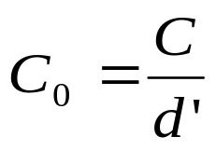
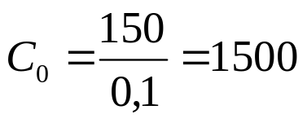
Cursul obligaţiunii – depinde de rata dobânzii.
unde: C₀ - cursul obligaţiunii; C - venitul fix adus de obligaţiune (cuponul); d' - rata dobânzii.
Exemplu:
BRD cumpără obligaţiuni emise de stat, iar o singură obligaţiune îi aduce băncii un venit garantat de 150 lei. În condiţiile în care rata dobânzii este de 10%, cursul obligaţiunii va fi egal cu:
Lei.
Cu cât valoarea cuponului va fi mai mare şi cursul obligaţiunii va creşte.

Slide 14




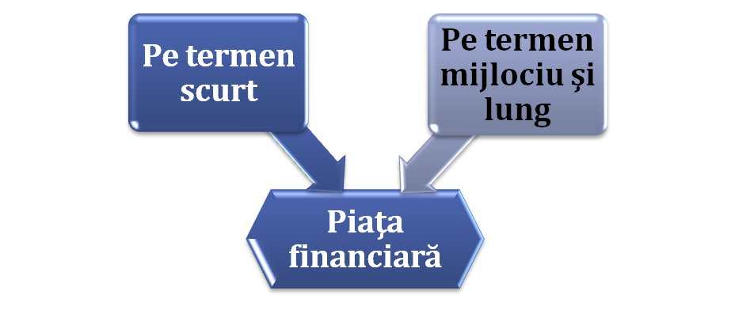


COMPONENTELE PIEŢEI FINANCIARE
Dacă se are în vedere perioada de timp pentru care se solicită şi se oferă capitalul, piaţa financiară este formată din două componente
Piaţă interbancară
Piaţă primară
Unde se tranzacţionează titlurile noi emise prin intermediul băncilor.
Loc de tranzacţionare a activelor financiare pe termen scurt (cambii, bilete la ordin, bonuri de tezaur, certificate de depozit) + scontare şi re-scontare a titlurilor de credit
Piaţă secundară
Unde se tranzacţionează titlurile emise anterior prin intermediul burselor de valori

Slide 15
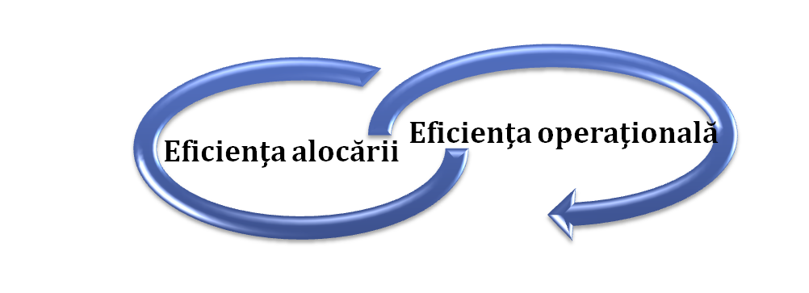
TEORIA PIEŢEI EFICIENTE DE CAPITAL
Piaţă de capital eficientă - piaţă care procesează eficient infomaţii.
Piaţă de capital eficientă – în care preţurile titlurilor financiare oglindesc pe deplin informaţia disponibilă.
Informaţiile – accesibile tuturor actanţilor pieţei.
Eficienţa pieţei de capital vizează două aspecte nodale:

Slide 16
INSTITUŢIILE PIEŢEI DE CAPITAL. BURSA DE VALORI
Instituţiile principale ale pieţei capitalului sunt:
comisia hârtiilor de valoare;
casele de brokeraj;
piaţa OTC sau piaţa extrabursieră;
bursa de valori.

Slide 17
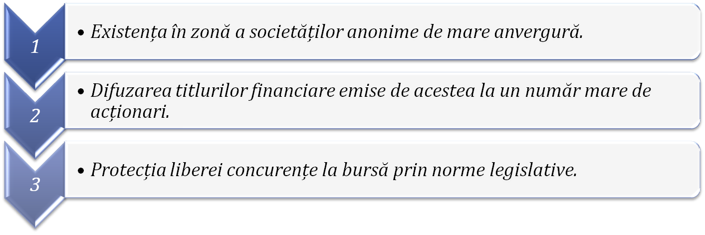
BURSA DE VALORI
Bursele de valori - pieţe specializate unde se negociază valute şi orice valori mobiliare sub formă de efecte comerciale, efecte publice sau alte hârtii de valoare (de exemplu, acţiunile) şi metalele preţioase.
Condiții de apariție a unei burse de valori:

Slide 18
Cererea și oferta de titluri – transmise prin ordine de bursă realizate de persoane autorizate (brokeri sau jobberi).
Confruntarea ordinelor de bursă – determină fixarea cursului (prețului de tranzacție).
În cazul burselor de valori operaţiunile care au loc pot fi la vedere şi la termen.
Operatiunile la vedere - cumpărarea sau vânzarea de efecte financiare cu livrarea şi achitarea la încheierea tranzacţiei, sau în cel mult două zile lucrătoare de la aceasta, la cursul existent pe piaţă. În acest caz, momentul tranzacţiei coincide cu cel al formării cursului şi execuţiei sale.
Operaţiunile la termen - cumpărarea sau vânzarea de efecte financiare cu livrarea şi achitarea lor la un termen stabilit şi la preţul convenit în momentul încheierii tranzacţiei.

Slide 19
OPERAŢIUNILE LA TERMEN
Operaţiuni cu primă simplă "a la hausse" ;
Operaţiuni cu primă compusă "a la baisse";
Operaţiuni cu prima dublă sau dublă opţiune;
Operaţiuni facultative multiple.

Slide 20
FUNCŢIILE BURSEI DE VALORI
Reprezintă o piaţă permanentă a hârtiilor de valoare;
Se apropie cel mai mult de unele dintre cerinţele pieţei cu concurenţă perfectă;
Contribuie la formarea capitalului marilor firme;
Activitatea bursieră duce la dezvoltarea concurenţei dintre firme şi prin aceasta la asanarea economiei de unităţi falimentare sau cu rentabilitate redusă;
Bursa de valori este un barometru extrem de sensibil al stării economiei.

